Slide 1

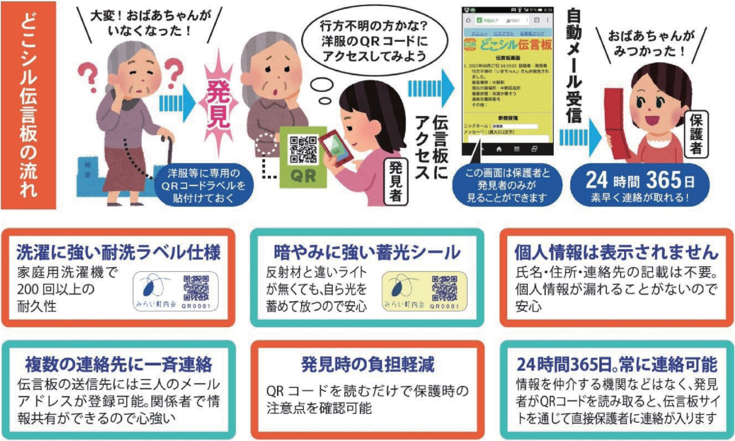
～誰もが安心して暮らせるまちへ～
関市高齢者等見守りシール 交付事業
高齢者の皆さんへ「見守りシール」を交付
関市は、市内在住の65歳以上で、認知症等により行方不明になる可能性がある人を対象に 「見守りシール」を 無料で交付します。
また、見守りシール交付対象の方に、関市が加入する賠償責任補償制度に登録していただけます。
高齢化が進み、認知症の方がますます増えていくことが予想されますが、「見守りシール」によって、認知症等で行方がわからなくなった方を早期に発見、保護をすることができます。
「見守りシール」を活用して、見守り・声掛けがしやすい、誰もが安心して暮らせる地域を目指します。
「見守りシール」 の概要
「見守りシール」は、耐洗シール（30枚)と蓄光シール(10枚)のセットで、衣類をはじめ、杖や靴などに貼り付けて使用します。
「見守りシール」につけられているQRコードを読み取ると、登録されている人のニックネームや対応時の注意点が表示され、ご家族にはメールが届きます。
シール見本
「見守りシール」 の利用手順
①本人または家族が申請
②シールの交付、情報シートの登録（メールアドレスの登録）
③シールを洋服や靴などの持ちものに貼る
④行方不明になった際、声をかけた人がシールについているQRコードをカメラつき携帯電話で読み取ると、登録されている人のニックネームや対応時の注意点が表示されます。
⑤QRコードが読み取られると、ご家族にメールが届きます。

Slide 2
「見守りシール」 の特徴
※ 耐洗シール（30枚)と蓄光シール(10枚)セットを無料配布
賠償責任保証制度について
日常の偶然の事故により第３者の身体および財物に損害を与え、法律上の賠償責任を負った場合に、１億円を限度に保証します。見守りシール対象の方は、自己負担無しで利用することができます。
申請に必要なもの
・申請される方の印鑑
・QRコードが読み取れるスマートフォンまたはカメラ付き携帯電話
・登録するメールアドレス（３件まで登録ができます）
※迷惑メール対策をしている場合は、info@-d.jpからのメールが受信できるようにしてください。（ドメイン解除）
期待される効果
◇高齢者の安心、安全の確保
・行方不明になった高齢者を早期に発見・保護ができる。
・保護者と直接メールを用いてやりとりができるため、早期に保護ができる。
・高齢者の特徴や既往歴・健康上の注意点等が表示されるため、保護時に気をつけることがわかる。
住民のみなさまには見守りの協力をお願いします
「大丈夫かな」と思う高齢者の方を見かけたら・・・
①ご本人の正面から優しく声をかける
②「見守りシール」をつけていればカメラ付き携帯電話でQRコードを読み取る
③表示されたご本人情報を確認する
④伝言板に現在地などのメッセージを入力し、送信する
（高齢者の方の様子が心配な場合はすぐに警察に通報しましょう）
〈お問い合わせ先〉
関市健康福祉部高齢福祉課 ／TEL：0575-23-9007

